Slide 1
Нелинейные ML-модели
Годовой проект

Slide 2
Нелинейные ML-модели
В ходе эксперимента были исследованы различные модели машинного обучения для задачи классификации изображений фруктов и овощей. Для извлечения признаков использовались методы: HOG и SIFT.
Оба метода применялись к цветным изображениям размером 64x64 пикселей.

Slide 3
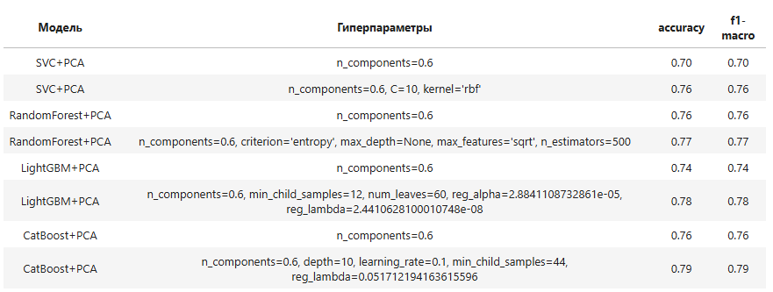
Извлечение признаков с помощью HOG

Slide 4
Извлечение признаков с помощью HOG
CatBoost с использованием HOG показал наилучшие результаты: accuracy = 0.79 и f1 macro-averaged = 0.79. Это говорит о том, что CatBoost хорошо справляется с задачей классификации на основе признаков, извлеченных с помощью HOG.
LightGBM также показал хорошие результаты (accuracy = 0.78), что подтверждает эффективность градиентного бустинга для данной задачи.
RandomForest показал стабильные результаты (accuracy = 0.77), но немного уступил CatBoost и LightGBM.
SVC с ядром RBF показал accuracy = 0.76, что также является достойным результатом, но требует больше вычислительных ресурсов и времени по сравнению с деревьями и бустингом.
Во всех экспериментах с HOG использовался метод PCA для уменьшения размерности данных. Это позволило сохранить 60% дисперсии (n_components=0.6) и ускорить обучение моделей. Также предыдущие опыты показали, что PCA оказался полезен для избежания переобучения.

Slide 5
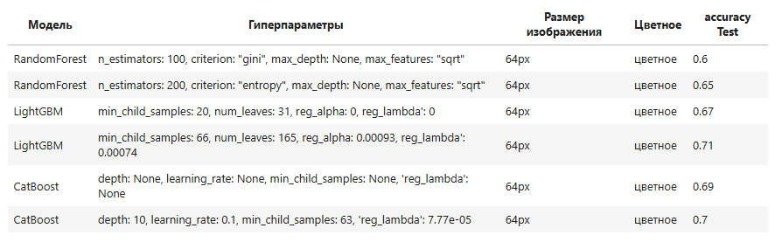
Извлечение признаков с помощью SIFT

Slide 6
Извлечение признаков с помощью SIFT
Для SIFT наилучшие результаты показал LightGBM (accuracy = 0.71)
Также как и для HOG лучшие результаты показали бустинги: LightGBM и CatBosst, что еще раз подтверждает эффективность бустинга в нашей задаче.
В сравнении с HOG извлечение признаков с помощью SIFT менее эффективно в данной задаче.

Slide 7
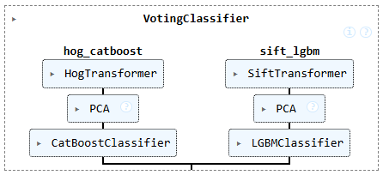
VotingClassifier
Также в качестве эксперимента были объединены лучшие модели для HOG и SIFT с помощью VotingClassifier.
Попытка объединить лучшие модели для HOG и SIFT с помощью VotingClassifier не привела к улучшению результатов. Метрики немного ухудшились accuracy = 0.76, f1 macro-averaged = 0.75 (по сравнению с лучшими результатами для HOG).
Модели, обученные на SIFT, имеют более низкую точность, что может ухудшать общее качество ансамбля.
HOG и SIFT извлекают разные типы признаков, и их комбинация может не давать синергетического эффекта.

Slide 8
Вывод
Из нелинейных ML-моделей лучше всего использовать извлечение признаков с помощью HOG, уменьшение размерности с помощью PCA и бустинг CatBoost. accuracy и macro-averaged f1 = 0.79
Для ускорения можно заменить на LightGBM. accuracy и macro-averaged f1 = 0.78, но работает быстрее.

